Slide 1



Slide 2


140013
Московская область,
г. Люберцы,
ул. Воинов-Интернационалистов, дом 7
Телефон 554-71-09
МУНИЦИПАЛЬНОЕ
ОБЩЕОБРАЗОВАТЕЛЬНОЕ
УЧРЕЖДЕНИЕ
СРЕДНЯЯ ОБЩЕОБРАЗОВАТЕЛЬНАЯ
ШКОЛА № 25

Slide 3
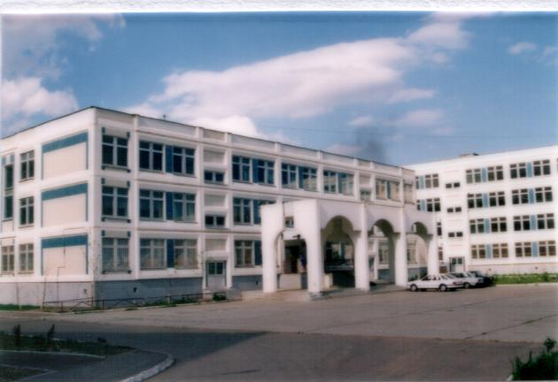

Slide 4
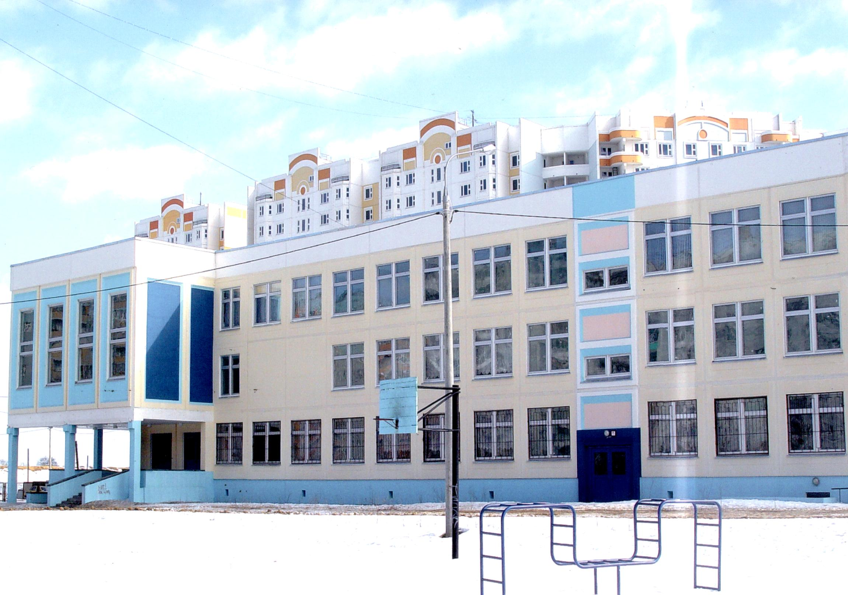
Начальная школа переведена в отдельный корпус в 2003 году

Slide 5
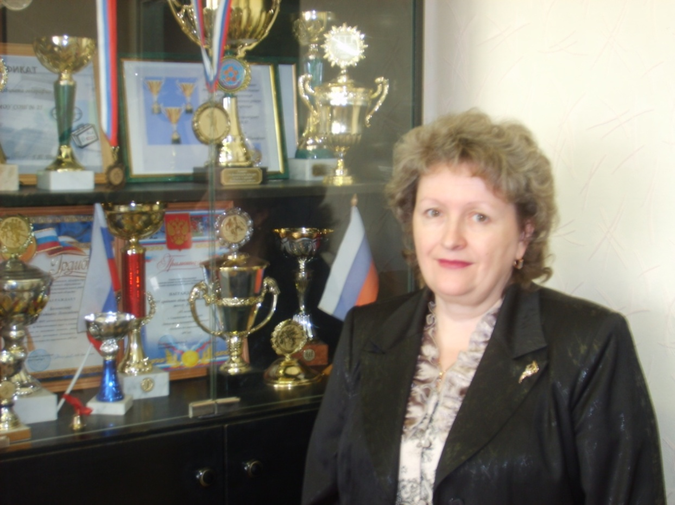
Директор школы
Т.Л. Беловолова
Учитель математики высшей категории, Почетный работник общего образования Российской федерации (награждена почетным знаком), награждена нагрудным знаком губернатора МО В.Б. Громова «За заслуги в развитии физической культуры и спорта», Почетной грамотой Министерства образования МО, Почетной грамотой РФ.

Slide 6
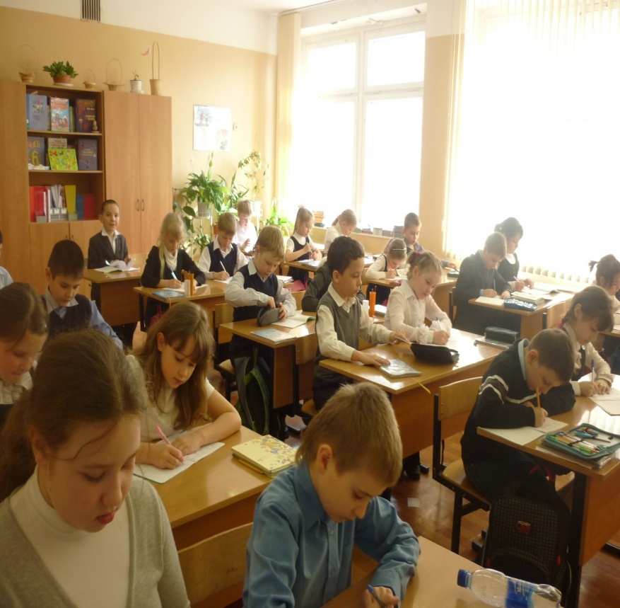
-Признание самоценности детства.
- Педагогика сотрудничества.
- Принятие ребенка таким, какой он есть.
- Индивидуальный подход.
- Доступность материала.
- Безопасность.
- Психологический комфорт
Принципы работы

Slide 7
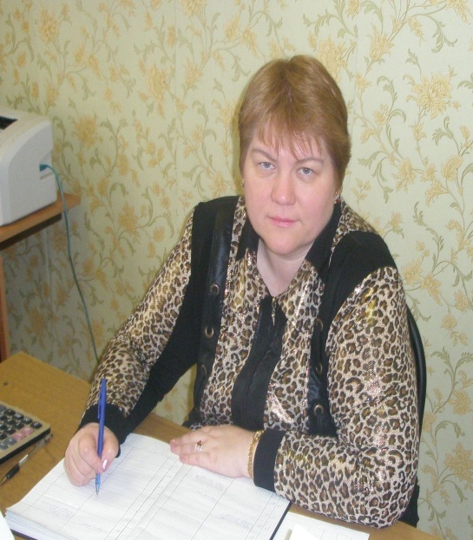
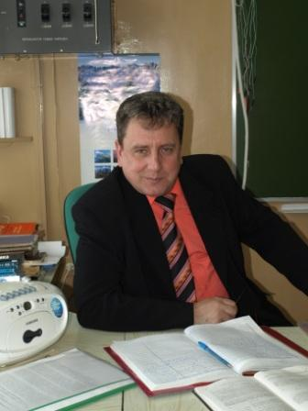
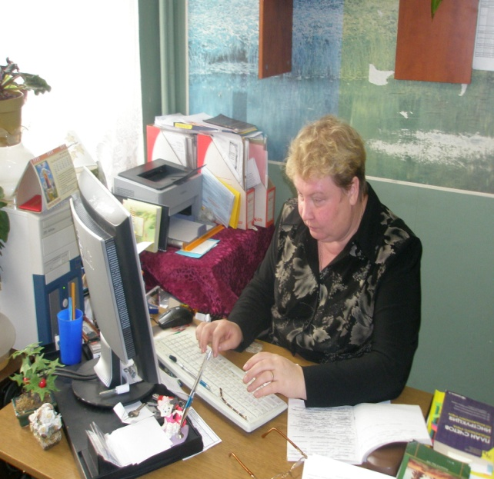
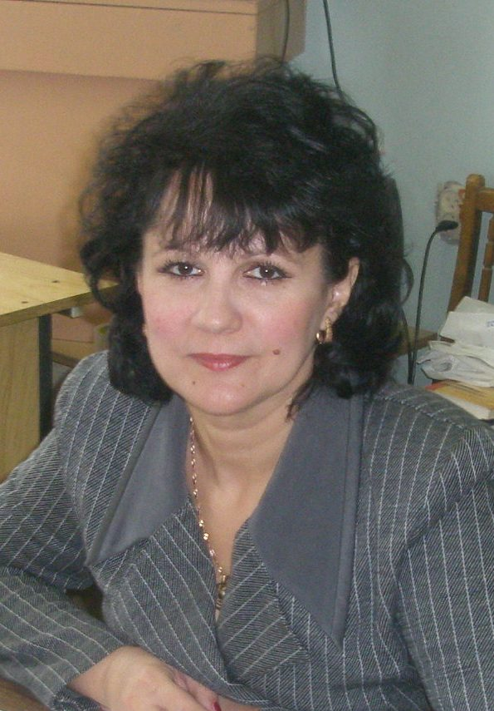
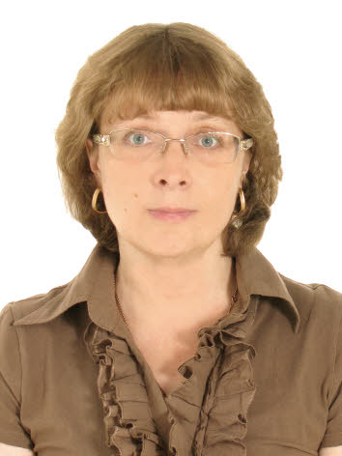
Заместители директора

Slide 8
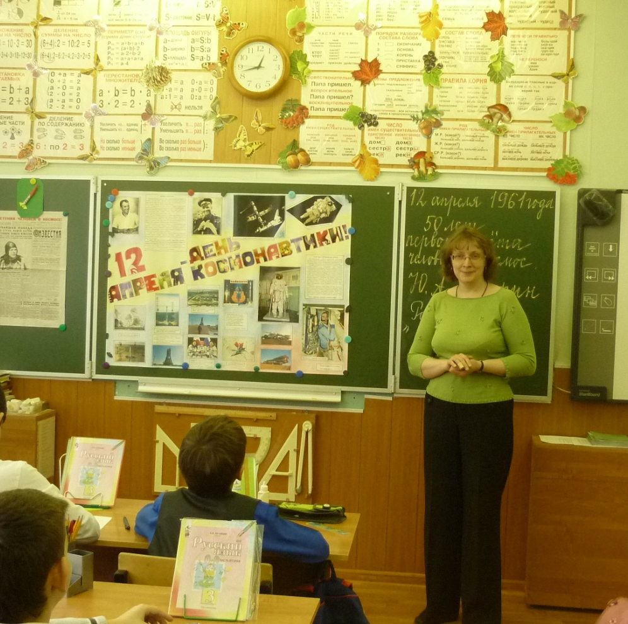
В начальной школе работают 15 учителей и 1 воспитатель группы продленного дня.
Все педагоги имеют высшее образование и работают по своей специальности;
10 человек имеют высшую категорию,
4 человека – первую категорию.

Slide 9
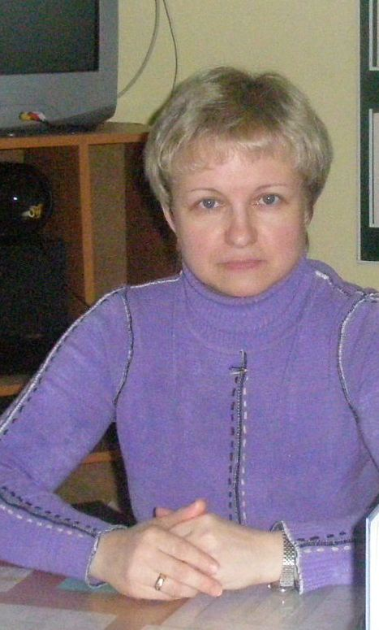
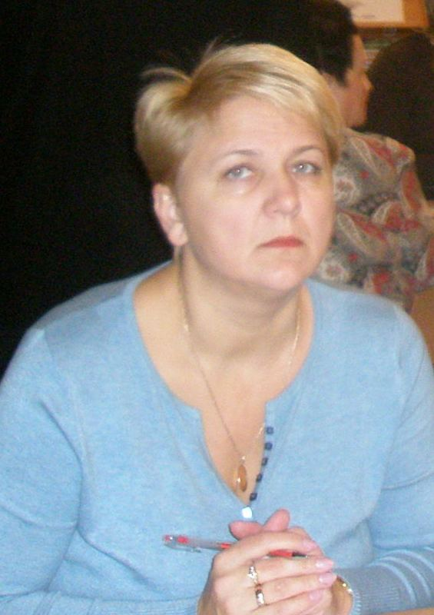
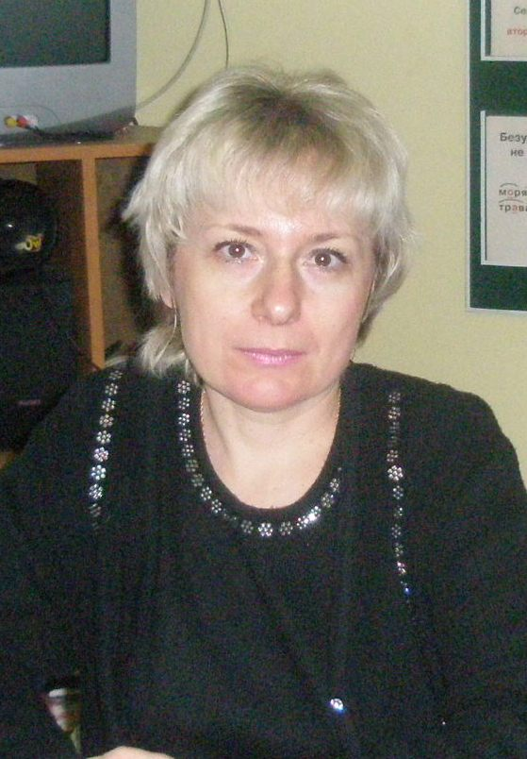
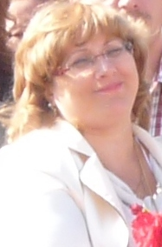
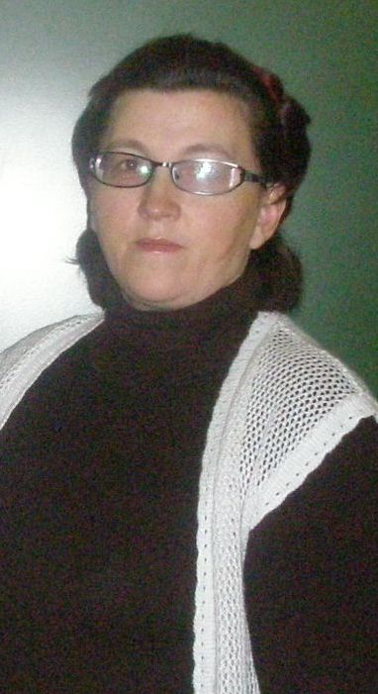
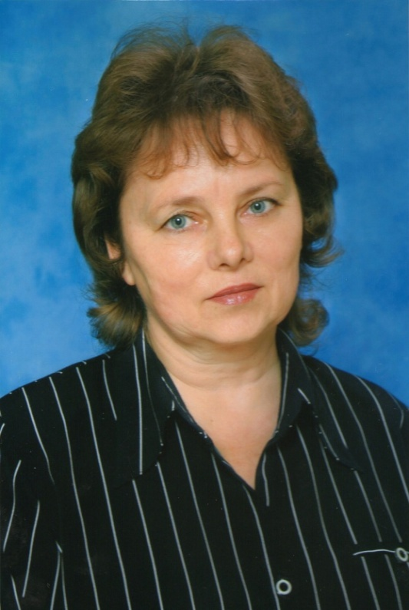
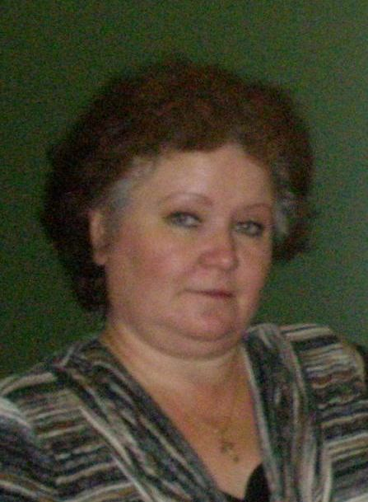
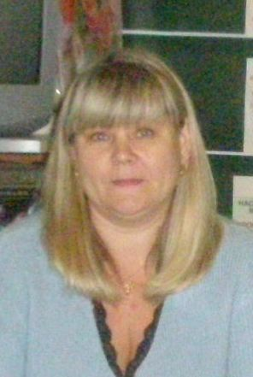
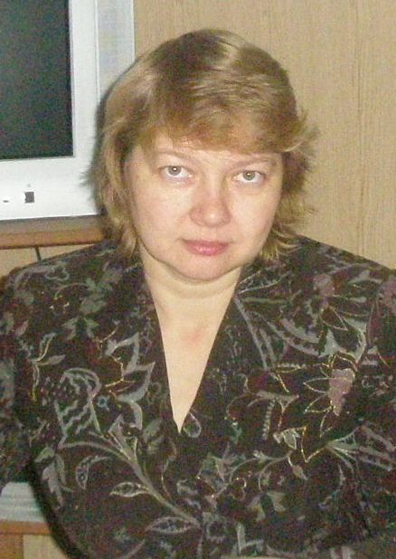

Slide 10
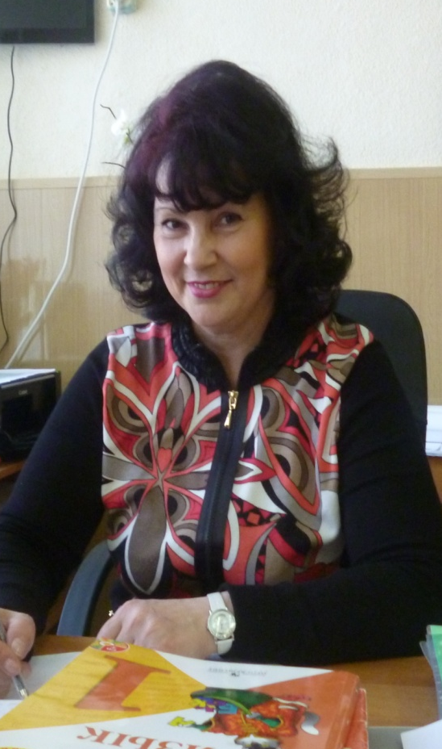
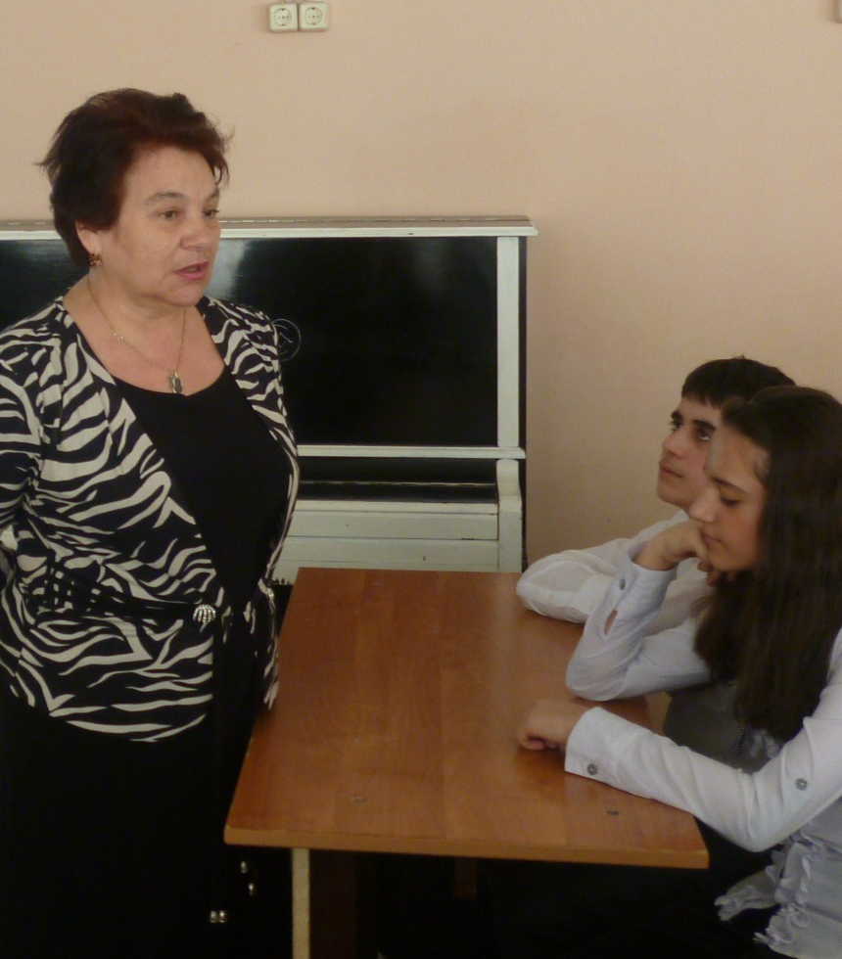
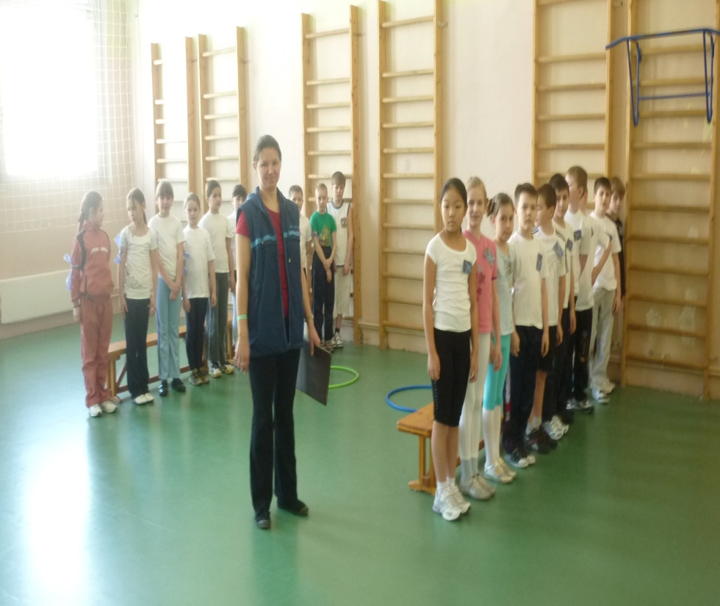
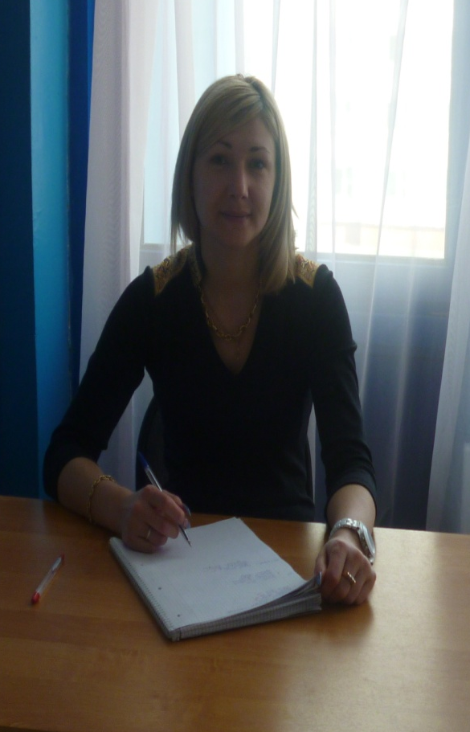

Slide 11
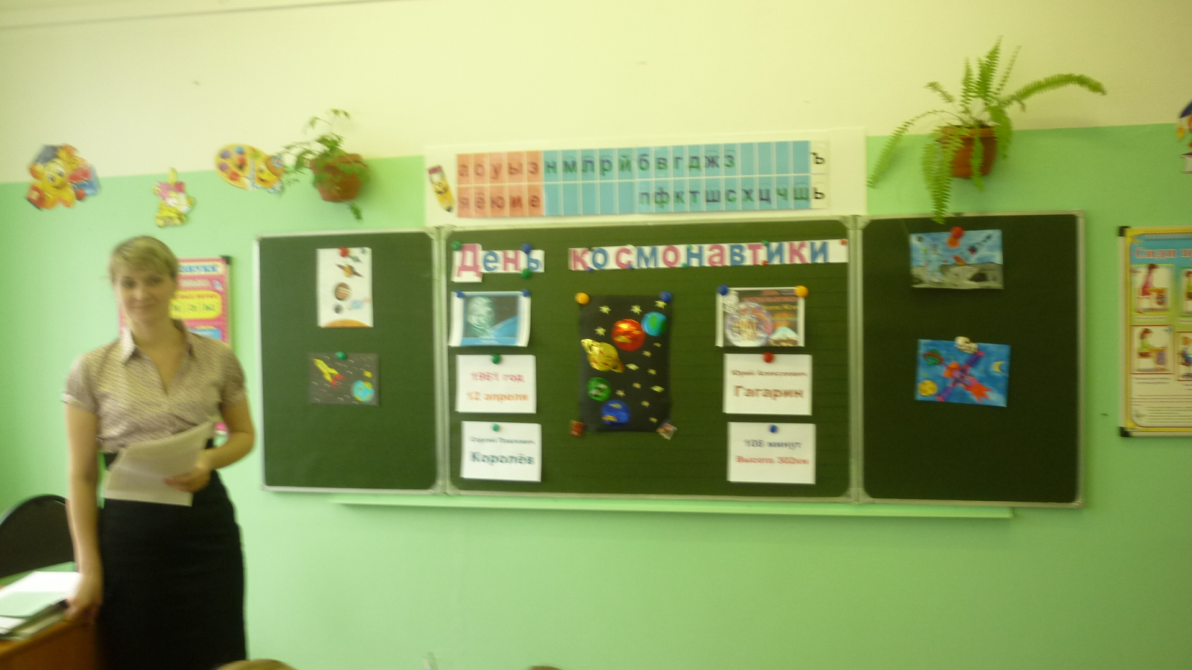
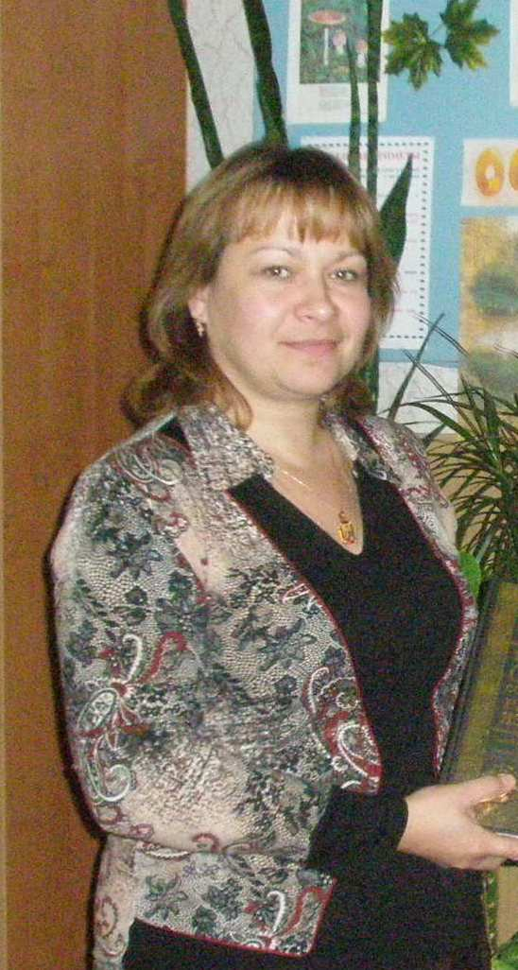
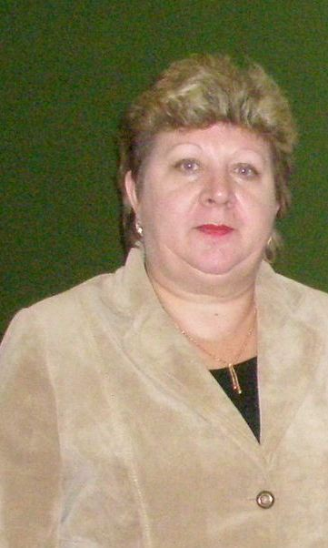
Моя первая учительница.

Slide 12
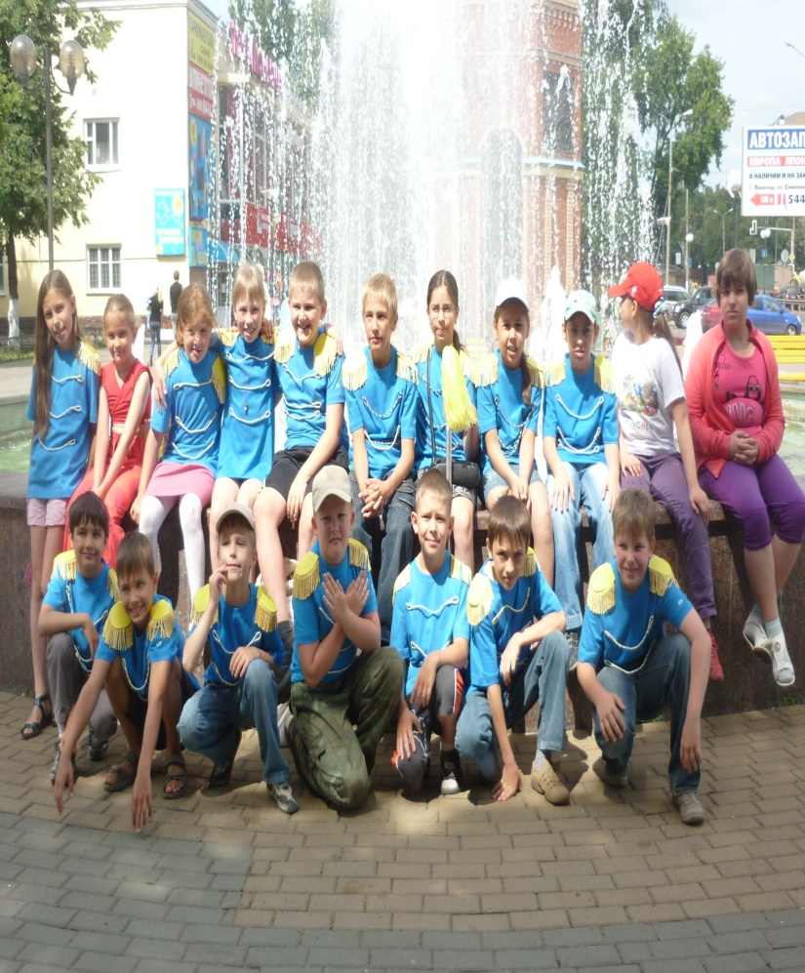
Основные задачи
-Сохранение и укрепление физического здоровья каждого ребенка.
- Обучение навыкам самодисциплины.
- Формирование у ребенка мотивации к обучению в школе.

Slide 13

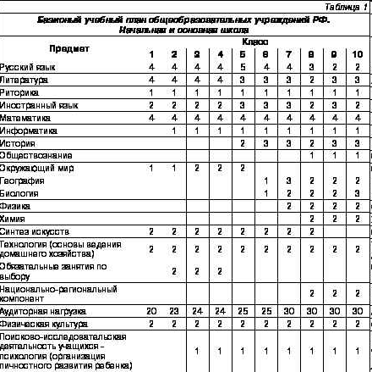

Slide 14
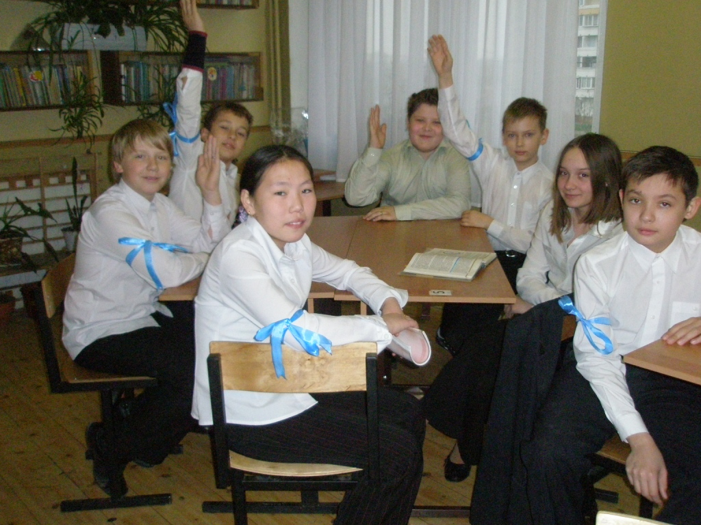
Образовательное учреждение, работая в инновационном режиме, приоритет отдает воспитанию учащихся. Наиболее актуальными проблемами считает развитие самоуправления, творческая инициатива учащихся через кружковую работу по интересам, профориентацию. Продолжается работа по возрождению народной культуры, чувства ответственности за свою малую и большую Родину.

Slide 15
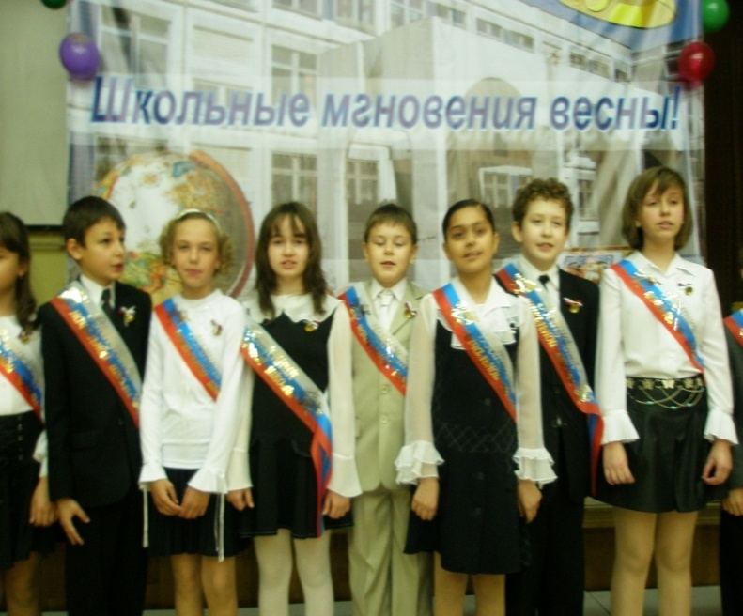
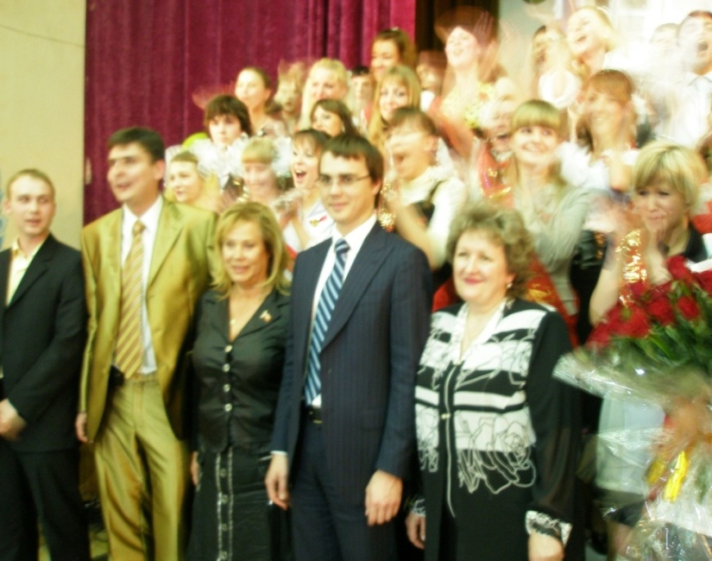
Воспитательная работа проводиться по 8 основным направлениям. Особое внимание уделяется нравственности, правовому, патриотическому и героико-патриотическому воспитанию, по БДД и ДДТ, работе с родителями.
В воспитательной работе используются методические рекомендации центра «педагогический поиск» , под редакцией Л.Д. Путкина, Ф.П. Черноусова, Уголовный кодекс, Административный кодекс, Семейный кодекс.
Используются различные формы работы с учащимися: коллективная, индивидуальная, групповая.

Slide 16
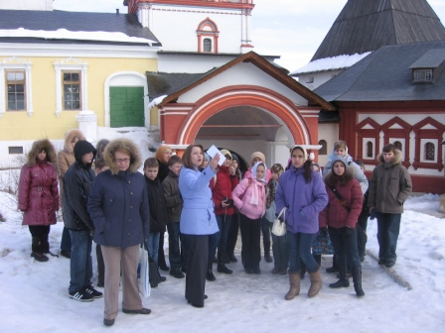
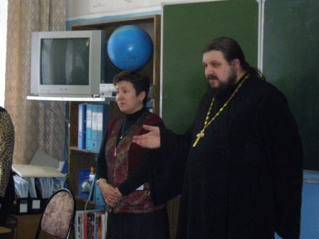
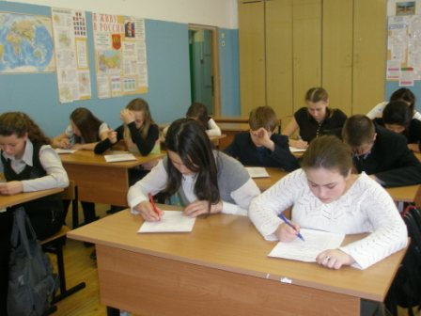
Нравственное воспитание
Дайте человеку цель ради которой стоит жить и он выживет в любой ситуации
Иоганн Гете

Slide 17
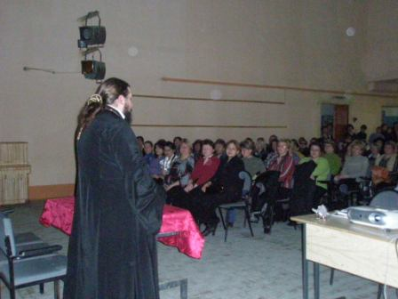
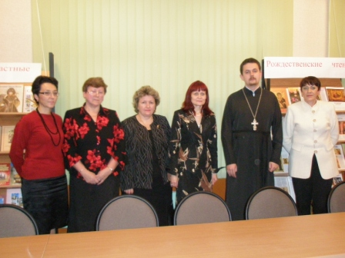
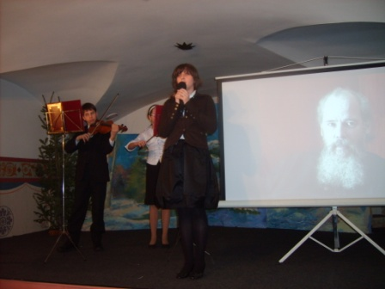
Духовно-нравственное воспитание
Кто двигается вперед в знании, но отстает в нравственности, тот более идет назад, чем вперед.
Аристотель

Slide 18
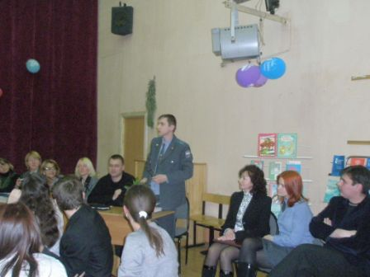
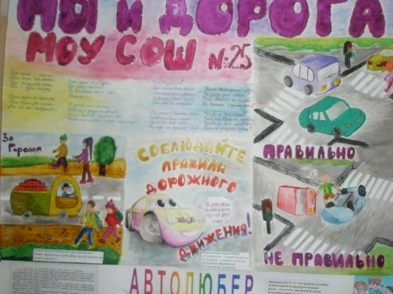
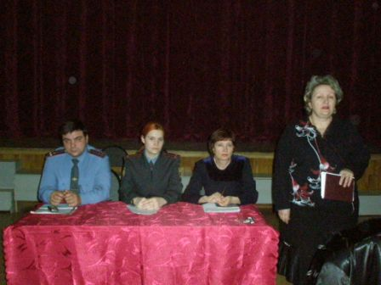
Правовое воспитание
Знать законы — значит воспринять не их слова, но их содержание и значение.
Юстиниан

Slide 19
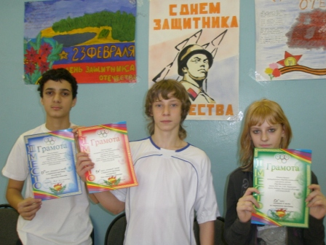
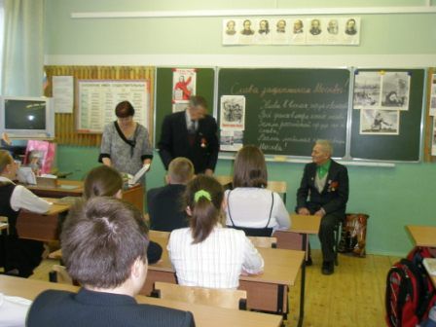
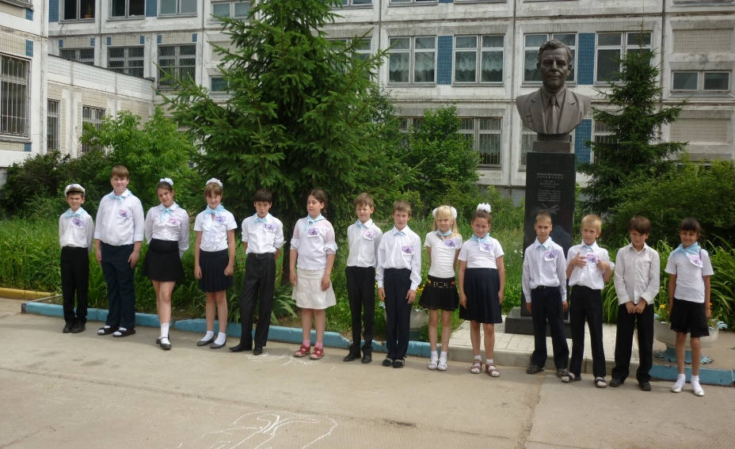
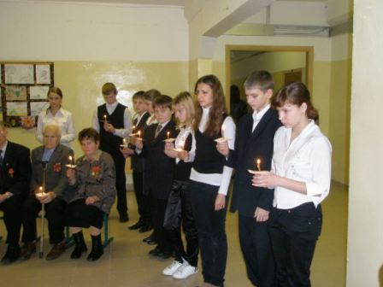
Героико-патриотическое воспитание
Мужественные подвиги достовернее слов.
Суворов Александр Васильевич

Slide 20
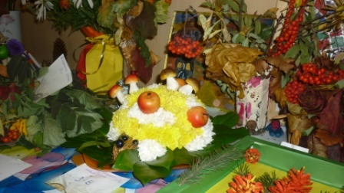
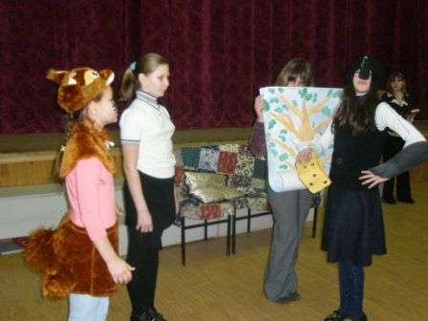
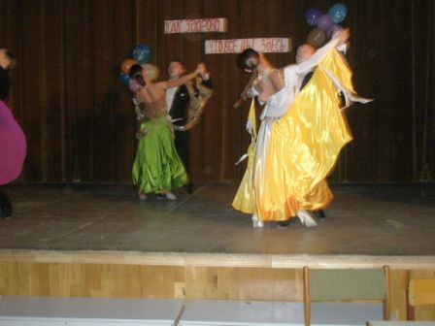
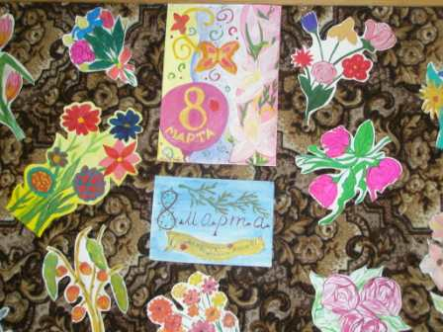
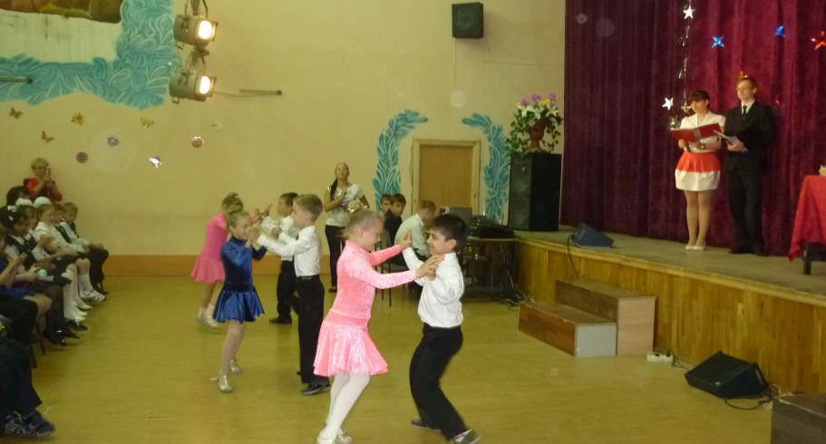
Эстетическое воспитание
Без творческих поисков нет подлинного искусства.
Дмитрий Шестакович

Slide 21
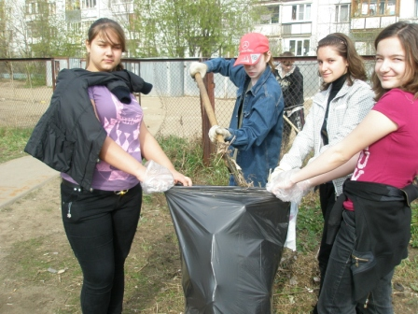


Трудовое воспитание
Труд избавляет человека от трех главных зол: скуки, порока и нужды.
Вольтер

Slide 22



Физкультурно-оздоровительное воспитание
Развитие телесной силы и жизнерадостности во многом зависти от веселых, живых игр.
Платон

Slide 23



Интерес к учебе – лестница «успеха»
Корень учения горек, да плод его сладок
Народная поговорка

Slide 24


В школе работают кружки для всех учащихся:
1. Фольклорный ансамбль
2. Юный оформитель
Веселые краски
3. Рукодельница
4. Школьный театр (5-8 кл.)
Школьный театр (9-11 кл.)
5. Юные шахматисты
6. Туристко-краеведческий
7. Кружок ЮиД
8. Экологический
9. Танцевальный
10. Спортивные секции: баскетбол, футбол, волейбол, настольный теннис, софтбол, легкая атлетика.

Slide 25

Все кабинеты начальной школы имеют современный вид и большинство технически оснащены:
мультимедийными проекторами,
интерактивными досками.
Есть компьютеры, видео и аудио аппаратура.

Slide 26


В рамках ФГОС в школе проводятся внеурочные занятия :
«Веселые нотки»
«Проектная деятельность «Что? Где? Когда?»
ЮИД
«Юный эколог»

Slide 27

В школьной библиотеке много детской литературы.

Slide 28

Обучение, воспитание и оздоровление детей должно проходить одновременно.
Они должны иметь возможность полноценно отдыхать, достаточно играть, общаться между собой и развиваться творчески.

Slide 29


Педагогический коллектив начальной школы стремится усилить воспитательный потенциал уроков и внеурочных мероприятий, формировать и закреплять традиции школы.

Slide 30


Обучение ведется по традиционной программе:
«Школа России»,УМК «Перспектива»

Slide 31

Сафонова Татьяна Васильевна

Slide 32

50 –летие полета Ю.А. ГАГАРИна

Slide 33

Корсанина Ольга Владимировна

Slide 34


Slide 36


Slide 37




Наша работа направлена на развитие творческого процесса в учебной деятельности. Поэтому наши ученики активно участвуют в интеллектуальном марафоне и занимают призовые места в городском туре интеллектуального марафона.
Наши учащиеся очень любят и с большим интересом принимают участие в конкурсах
по русскому языку
«Русский медвежонок» и международном конкурсе по математике «Кенгуру».

Slide 38

Проектная деятельность в начальной школе
Проектная деятельность в начальной школе – особое направление внеклассной работы, тесно связанное с основным учебным процессом и ориентированное на развитие творческой активности детей, а также на углубление и закрепление имеющихся у них знаний, умений и навыков.

Slide 39




Наши проекты

Slide 40





Slide 41





Slide 42


Веселые физкультминутки

Slide 43
Для создания и сплочения детского коллектива активно используется форма игры и праздники
«День знаний»
«Осенние икебаны»
«Спорт для всех»
«Новогодняя сказка»
«Прощание с Азбукой»
«Если армия сильна - непобедима и страна»
Праздник 23 февраля, 8 Марта.
День птиц.
Встречи с ветеранами.
Праздник 9 мая.

Slide 44


Фестиваль народов России
Концерт, посвященный 8 Марта

Slide 45
Активизации творческого процесса учебной деятельности способствуют обзорные экскурсии:
музеи Московского Кремля
музеи истории города Москвы
музей Великой Отечественной войны на Поклонной горе
государственный Дарвиновский музей
Палеонтологический музей
Московский зоопарк
театры
автобусные экскурсии по Золотому кольцу
железнодорожные поездки в Великий Устюг и Санкт- Петербург

Slide 46





Slide 47




Slide 48


Наши награды:

Slide 49

По окончании учебного года у нас работает школьный оздоровительный лагерь

Slide 50

Летний оздоровительный лагерь «Солнышко»

Slide 51


Slide 52




Slide 53



Slide 54


Дневной сон

Slide 55




Slide 56

Порядок поступления в школу
Для тех детей, кому только предстоит поступление в 1-й класс и исполнилось 5.5 лет, организованы подготовительные курсы, которые проходят с октября по май ежегодно.
На курсах дети занимаются по программам, включающим в себя элементы начального образования (обучение чтению, письму и др.)
Кроме того, дети постепенно адаптируются к школе: учатся правильно держать карандаш и ручку, ориентироваться на листе бумаги, формируют умение обращаться к учителю с уточняющими вопросами, способность слышать и понимать учебное задание.

Slide 57

Добро пожаловать в нашу школу!!!

